Slide 1
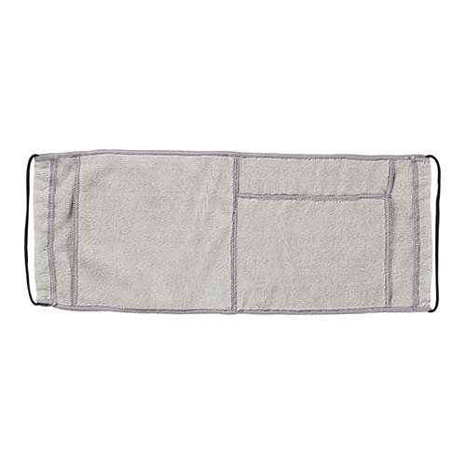
【提案書】
マイクロファイバータオルポーチ
特徴
吸水性抜群のマイクロファイバー生地を使用したタオルポーチ。冷えたペットボトルや使用済みの折りたたみ傘も、濡れたまま収納できます。海・プール・アウトドアでも幅広く活用できます。
商品写
納期
納期スペース
仕様
素材：ポリエステル85％・ナイロン15％・アクリル
サイズ：470×185ｍｍ
包装：ポリ袋入/パッケージサイズ:210×245×15ｍｍ
お見積
お見積りスペース

